Slide 1
SYSTÉM RIADENIA PAĽBY PROSTRIEDKOV VOJSKOVEJ PVO V BOJI
pplk. Ing. Štefan GANOCZY, PhD.
vedúci skupiny PO
katedra vojenskej stratégie a operačného umenia

Slide 2
Agenda
Úvod
Analýza súčasného stavu riešeného problému
Metódy spracovania
Výsledky a nové poznatky
Závery pre realizáciu v praxi Záver

Slide 3
ÚVOD
Aktuálnosť témy
Dôvody riešenia
Notes:
Aktuálnosť témy dizertačnej práce
Zásadne sa mení nielen strategická koncepcia riešenia konfliktov, ale aj taktické spôsoby vedenia operácie a boja,
Bojové použitie zväzkov, útvarov, ale najmä jednotiek sa vzďaľuje od zaužívaných foriem a metód, ktoré boli výsledkom poznania v minulosti,
Vysoká úroveň „elektronizácie“ priestoru boja (NCW) ovplyvňuje vedenie boja,
Kvalitatívne zmeny bojovej techniky zmenili charakter boja a požiadavky na operatívnosť a kvalitu velenia a riadenia vojsk.
Dôvody riešenia uvedenej témy
Nové prvky „filozofie“ velenia a riadenia, nové doktríny (COG, manévrový prístup, velenie stanovením úlohy, zrýchlenie OODA) vyžadujú od síl podpory boja nové spôsobilosti,
PVO pozemných síl je v každej armáde veľmi významnou zložkou bojového potenciálu,
Súčasný stav PVO pozemných síl nezodpovedá novým aktuálnym požiadavkám

Slide 4
Analýza súčasného stavu riešeného problému
1.1 Charakteristika a štruktúra systému PVO
1.2 Štruktúra a zloženie systému vojskovej PVO
1.3 Sily a prostriedky podsystému prieskumu vojskovej PVO
1.4 Súčasný stav podsystému riadenia paľby
1.5 Hodnotenie palebného podsystému vojskovej PVO
1.6 Väzby v systéme vojskovej PVO
1.7 Záver k súčasnému stavu systému vojskovej PVO

Slide 5
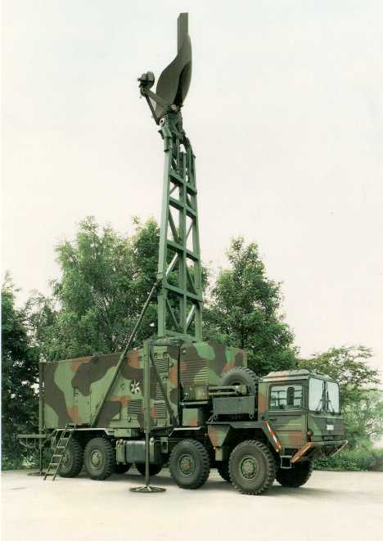
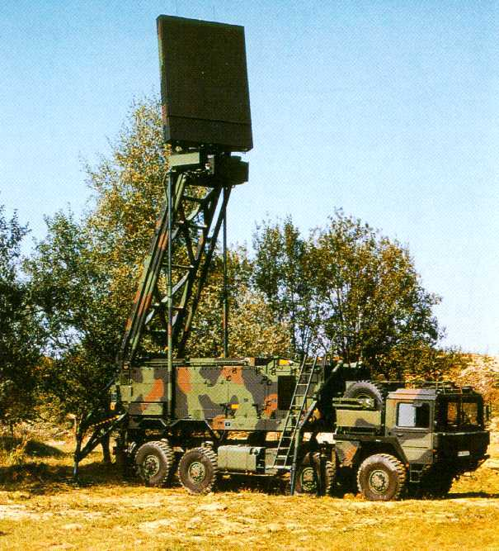
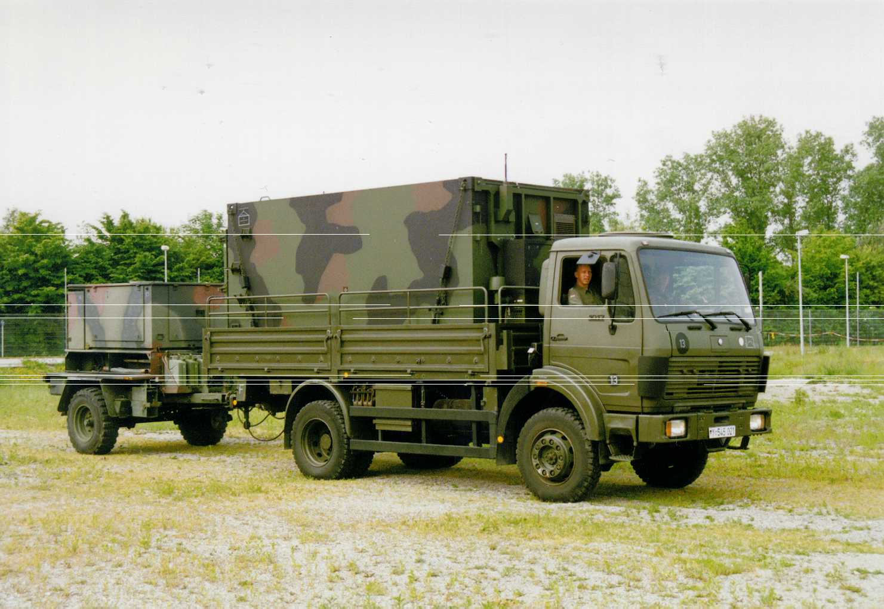
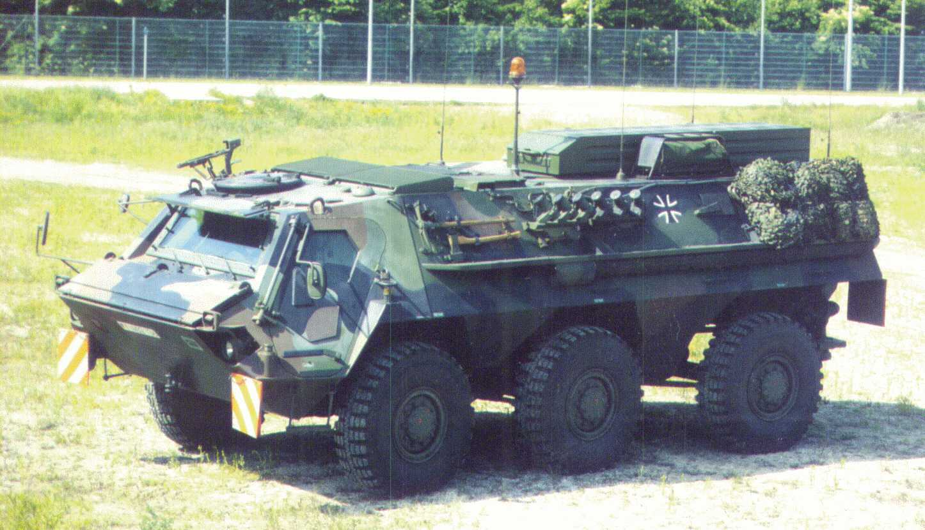

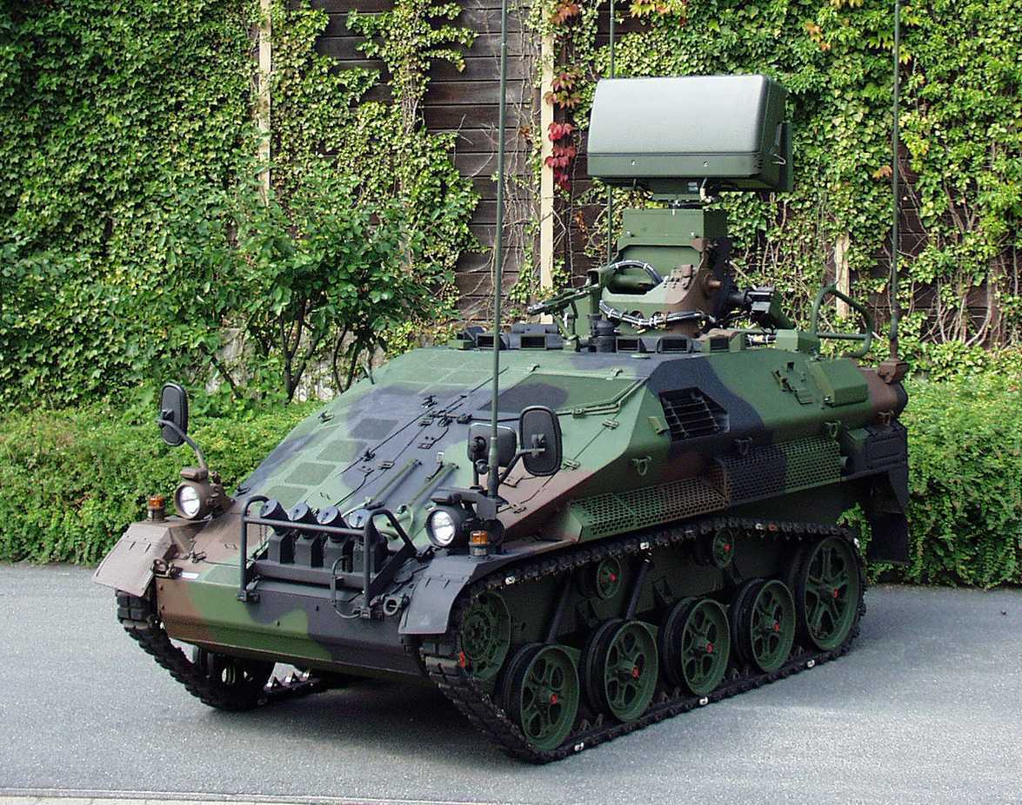
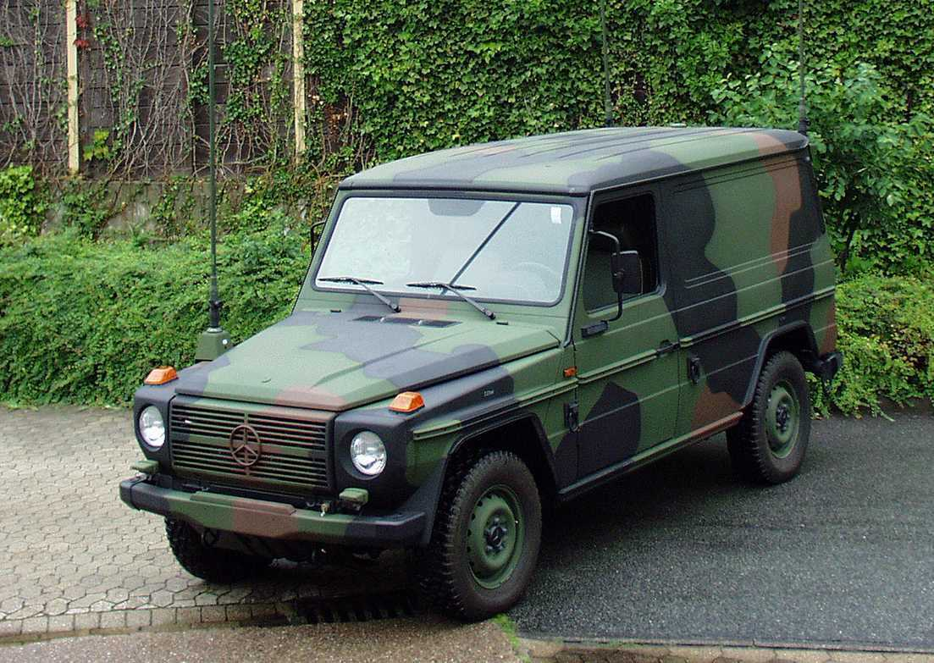
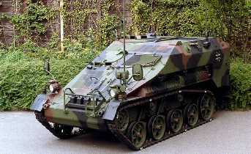
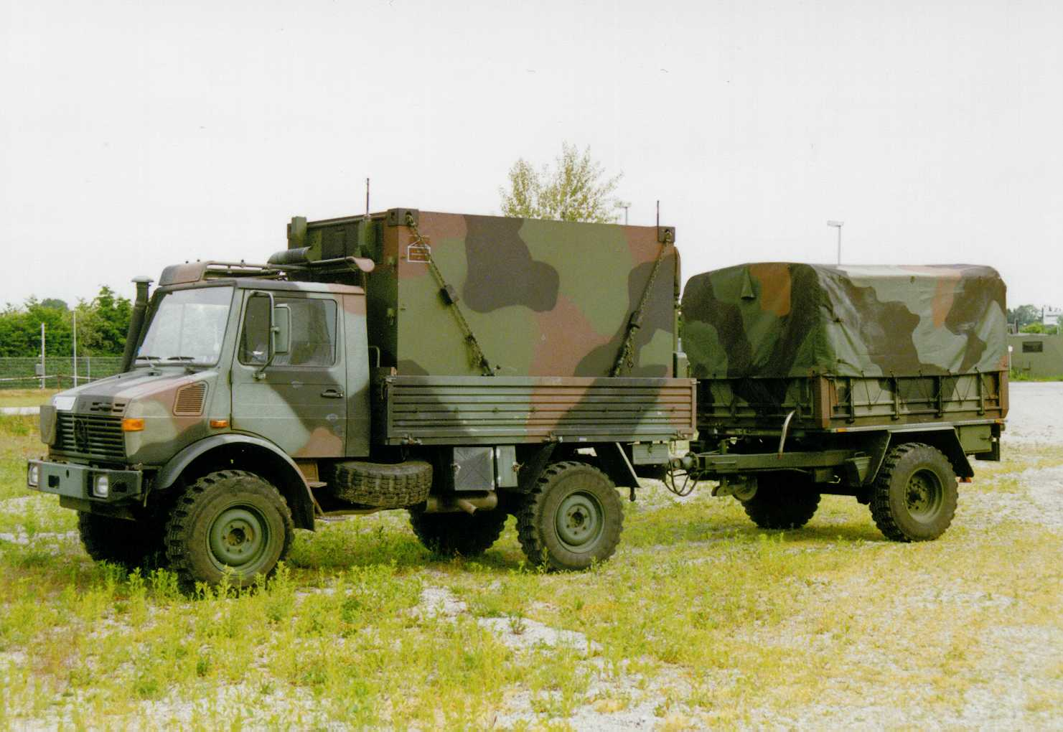
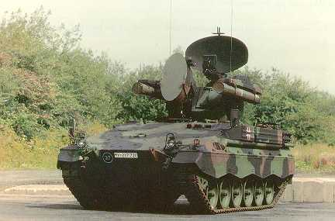
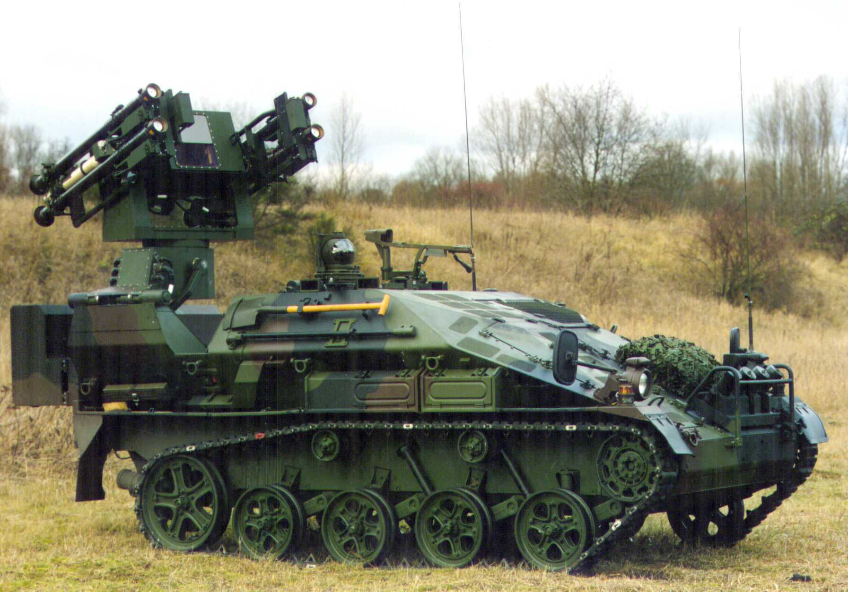
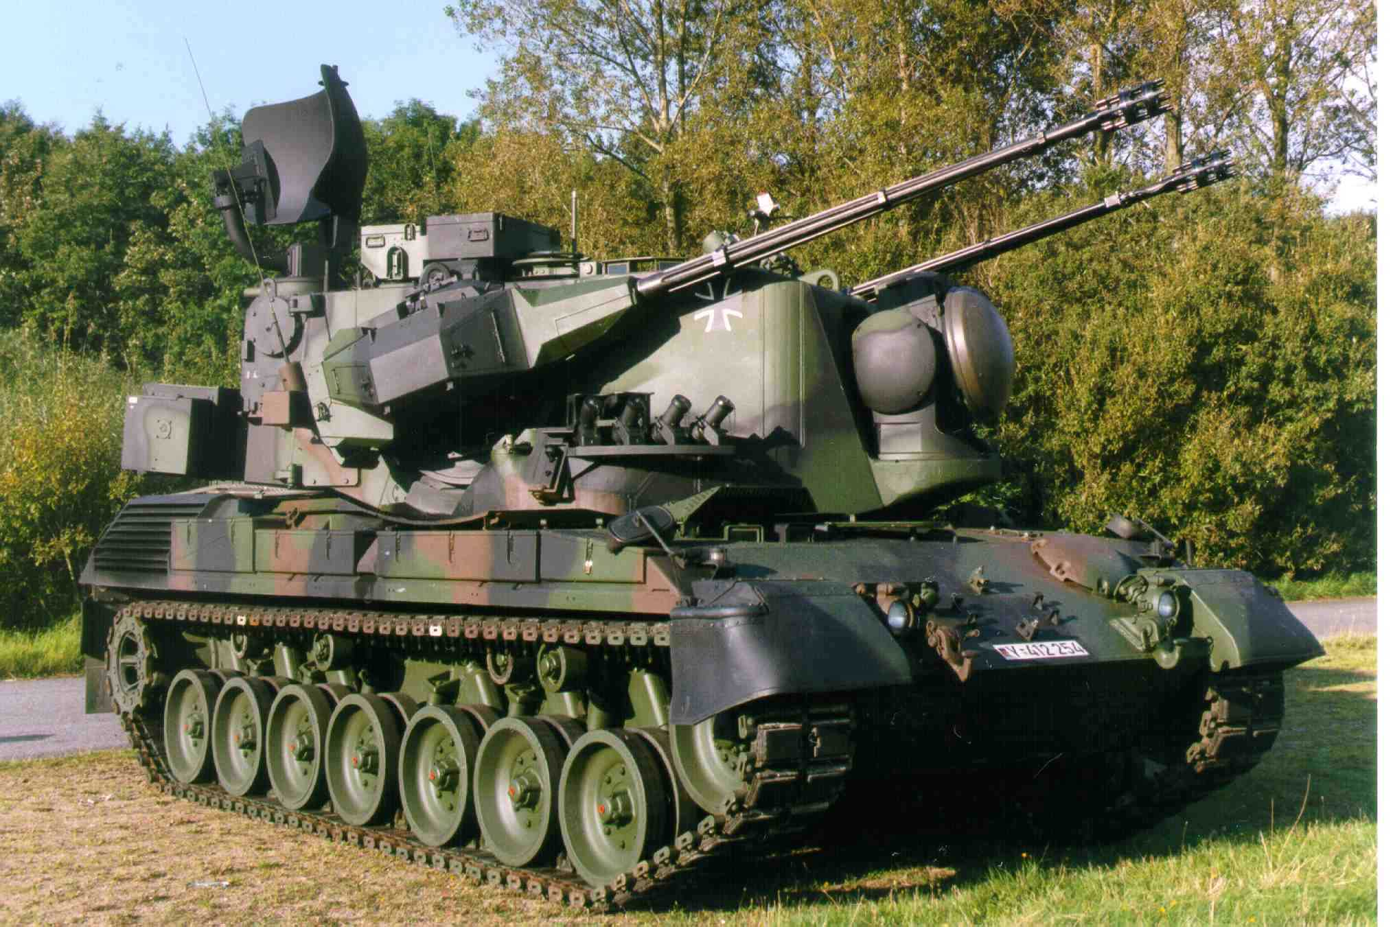
Systém PVO PozS
Riadenie a
riadenie paľby
Prieskum
Spojenie
Paleb. pôsobenie

Slide 6
1.2 Štruktúra a zloženie systému vojskovej PVO
podsystém prieskumu
podsystém velenia a riadenia
palebný podsystém

Slide 7
1.3 Sily a prostriedky podsystému prieskumu
riadiaci rádiolokátor P-18
riadiace rádiolokátory P-19 rádiolokačného prieskumu a velenia protilietadlových batérií
rádiové zameriavače 9S13 a 9S16 pl. čiat
pozorovatelia vzdušného nepriateľa

Slide 8
1.3.1 Rádiolokátor P-18
 | Vzdialenosti zistenia (km)
H (m) | δ = 0,3 m² |  | δ = 1 m² |  | δ = 5 m²
 | h_{Ant}= 6,35 | h_{Ant}= 10,35 | h_{Ant}= 6,35 | h_{Ant}= 10,35 | h_{Ant}= 6,35 | h_{Ant}= 10,35
100 | 21 | 24 | 28 | 30 | 36 | 39
300 | 29 | 37 | 40 | 50 | 52 | 65
500 | 37 | 44 | 50 | 60 | 65 | 78
1 000 | 48 | 54 | 65 | 80 | 85 | 104
5 000 | 106 | 124 | 145 | 170 | 189 | 220
10 000 | 128 | 183 | 175 | 250 | 230 | 325
20 000 | 168 | 198 | 230 | 270 | 300 | 350
Tabuľka č. 1: Vzdialenosti zistenia vzdušných objektov rádiolokátorom P-18

Slide 9
1.3.2 Rádiolokátor P-19
Výška | Vzdialenosti zistenia (km)
cieľa (m) | 0,1 m² | 0,3 m² | 1 m²
50 | 20,2 | 24 | 26
100 | 23,5 | 26,9 | 32
200 | 28,5 | 34,2 | 40
500 | 52,5 | 56,2 | 60
1 000 | 74,7 | 85,2 | 100
Tabuľka č. 2: Vzdialenosti zistenia vzdušných objektov rádiolokátorom P-19

Slide 10
1.4 Súčasný stav podsystému riadenia paľby
1.4.1 Využitie VS PU-12M pri spracovaní
informácie a pri riadení paľby
1.4.2 Úroveň automatizácie riadenia paľby
Notes:
Úroveň automatizácie riadenia paľby bola ovplyvnená technickými možnosťami a úrovňou automatizácie prostriedkov prieskumu, velenia a riadenia.
Získavanie, zber, spracovanie a odovzdávanie prieskumnej informácie boli vykonávané manuálne. Informácie o vzdušnej situácii neboli odovzdávané na veliteľské stanovište v reálnom čase, ale s oneskorením rádovo jednotky minút (1 – 5 i viac).
Už samotný prehľad činností, ktoré vykonával veliteľ ako hlavný riešiteľ konkrétnej bojovej situácie v priebehu informačného a rozhodovacieho procesu, poskytuje jednoznačnú odpoveď na nasledujúce otázky:
1. Aká bola presnosť, operatívnosť a kvalita riešenia jednotlivých úloh informačného procesu, ktoré sú rozhodujúcim podkladom pre tvorbu variant použitia podriadených prvkov palebného podsystému vojskovej PVO na konkrétnej úrovni riadenia paľby.
2. Do akej miery predstavovali tieto varianty optimálne riešenie palebného pôsobenia.
3. Akú kvalitu mala „hodnotová analýza“ veliteľa pri výbere optimálnej varianty pôsobenia palebných prostriedkov.
4. Do akej miery boli realizované základné ciele a požiadavky, ktoré sú kladené na proces riadenia paľby

Slide 11
1.7 Záver k súčasnému stavu
1.7.1 Prieskum a upovedomovanie
1.7.2 Riadenie paľby
Notes:
Základným problémom historického vývoja i súčasného stavu vojskovej PVO je, že takáto uvažovaná organizačná štruktúra a zloženie systému vojskovej PVO reálne neexistuje. Prostriedky rádiolokačného prieskumu nie sú začlenené v každej protilietadlovej batérii. Nová štruktúra taktiež nepredpokladá začlenenie rádiolokačných prostriedkov prieskumu na stupni pl. čata. Podsystém riadenia paľby nevytvára požadovanú hierarchiu štruktúry veliteľských stanovíšť na úrovni batéria – čata – družstvo – obsluha. Veliteľské stanovišta typu PU-12 sú nefunkčné.
Súčasný stav podsystému riadenia paľby vojskovej PVO reflektuje nízku úroveň pozornosti, ktorá mu bola v minulosti venovaná, a nekoncepčný prístup k organizovaní a vyzbrojovaní jednotiek vojskovej PVO.
Problematika riadenia paľby jednotiek vojskovej PVO je v súdobých predpisoch (4) riešená veľmi obecne, okrajovo, často nereálne a v rozpore s požiadavkami súdobých doktrinálných materiálov pozemných síl na spôsobilosti jednotiek PVO pozemných síl ako významnej súčasti síl podpory boja. Mnohé doposiaľ platné predpisy nerozlišujú základné pojmy velenie a riadenie, častý je aj prípad ich vzájomného zamieňania.
Centralizované riadenie paľby nemôže byť hlavnou metódou velenia (ani riadenia) (4) a to z mnohých pragmatických dôvodov (manévrový prístup, uplatnenie metódy velenia stanovením úlohy, nedostatočná vzdialenosť zistenia vzdušného cieľa, oneskorenie odovzdávania prieskumnej informácie).
Reálna nie je ani požadovaná spoločná činnosť jednotlivých palebných batérií (8), každá bude plniť svoje palebné úlohy. Aktuálne je práve naopak očakávať decentralizáciu riadenia paľby až na úroveň palebných čiat.

Slide 12
2. Cieľ dizertačnej práce
1) analyzovať činnosť podsystémov PVO pozemných síl,
2) na základe systémového prístupu formulovať a zdôvodniť požiadavky na zloženie, činnosť podsystémov,
3) navrhnúť a zdôvodniť štruktúru podsystému riadenia paľby.
Notes:
Prijaté obmedzenia:
Pri uvážení záverov analýzy súčasného stavu, vzhľadom na veľký rozsah riešenej problematiky a po konzultáciach a doporučeniach školiteľa plk. gšt. prof. Ing. Michala Pružinského, CSc. som stanovil nasledujúce obmedzenia práce:
> problematiku riešiť na úrovni jednotiek PVO pozemných síl v rámci mechanizovanej brigády,
> dôraz položiť na vymedzenie základných funkcií podsystému velenia a riadenia v priebehu riadenia paľby,
> zosúladiť riešenie a navrhované opatrenia s novými doktrínami, najmä s doktrínou Ozbrojených síl SR a s Doktrínou pozemných síl.

Slide 13
Zvolené metódy skúmania
- metóda analýzy a syntézy,
- metóda systémového prístupu,
- metóda zovšeobecňovania,
- metóda analógie,
- empiricko – intuitívne metódy,
- matematické metódy.
Notes:
Špecifické metódy skúmania:
kontrolné a vojskové skúšky VS MOVES TATRAPAN, ShPLK BRAMS a skúšky VS ASTRA PVO.
- osobné skúsenosti z bojových strelieb prostriedkov bývalej PVO pozemných vojsk a vojskovej PVO Armády SR,
- osobné skúsenosti z účasti na veliteľsko-štábnych cvičeniach na taktickom a operačnom stupni velenia, ktoré som absolvoval vo funkcii staršieho dôstojníka oddelenia teritoriálnej obrany, ako účastník 3.ročníka kurzu Generálneho štábu na Akadémii národnej obrany vo Viedni a na cvičeniach KOREX 2000, KOREX 2002 a KOREX 2003 ako aj na brigádnych veliteľsko štábnych cvičeniach COMBINED EFFORT 2001 a 2002 na Akadémii velenia v Hamburgu a na cvičeniach DOBRÉ SUSEDSTVO 2001, 2002 a 2003.

Slide 14
4 VÝSLEDKY A NOVÉ POZNATKY
4. 1 Požiadavky na činnosť systému PVO pozemných síl
4. 2 Požiadavky na činnosť podsystému prieskumu
4. 3 Velenie a riadenie v boji a riadenie paľby
4. 4 Automatizovaný systém velenia a riadenia PVO pozemných síl
4.5 Systém integrovanej dátovej siete
Notes:
Jadro práce tvorí štvrtá časť, v ktorej sú uvedené výsledky dizertačnej práce.
Túto časť som usporiadal do piatich kapitol, v ktorých som postupne riešil ...

Slide 15
Základné prvky „novej“ filozofie velenia a riadenia
  DOKTRÍNA
OZBROJENÝCH SÍL SLOVENSKEJ REPUBLIKY
Manévrový prístup
(miesto sústredenia hlavného úsilia, ťažiskový prvok COG)
Velenie stanovením úlohy
Volnosť konania
Delegovanie právomoci
Na najnižsí (taktický stupeň )
Základné prvky
„novej“ filozofie velenia a riadenia

Slide 16
Štruktúra systému PVO
Nepriateľ susedia a súčinnostné vojská prírodné podmienky klimatické podmienky
SYSTÉM PVO
Podsystém velenia a riadenia
Operačné zabezpečenie Logistická podpora
Zdravotnícke zabezpečenie Ubytovacie zabezpečenie
Podsystém zabezpečenia
Podsystém prieskumu
Podsystém paľby
Prieskum
vzdušného
priestoru
Pozemný
prieskum
PLO
LO
PLRO
PLDO
SLO
SBoLO
bojová zostava vojsk úroveň prípravy úroveň technickej stupeň
veliteľov a štábov spôsobilosti automatizácie
vojsk bojovej techniky velenia
Notes:
Požiadavky na činnosť systému PVO poz. síl:
- požiadavky na činnosť systému PVO a jeho podsystémov v „reálnom“ čase,
- paralelné riešenie rozsiahlych súborov bojových a podporných úloh,
- vysoká miera neurčitosti vstupných údajov rozhodovacieho procesu.

Slide 17
Pravdepodobnosť splnenia palebnej úlohy P_{PU}
P_{PU} =P_{Z} . P_{UC} . R_{1 (n)} (4.1.5)
Kde :
P_{Z} je pravdepodobnosť správneho zistenia cieľa,
P_{UC} je pravdepodobnosť správneho udania cieľa,
R_{1 (n)} je pravdepodobnosť zničenia cieľa jednou ( n ) raketami.
Notes:
Efektívnosť pôsobenia systému PVO poz. síl
Je možné relatívne jednoduchým spôsobom vyčísliť výpočtom jednotlivých čiastkových kritérií efektívnosti, ako je napríklad :
podmienená pravdepodobnosť zistenia vzdušného cieľa,
podmienená pravdepodobnosť zničenia vzdušného cieľa,
matematická nádej počtu zničených vzdušných cieľov,
počet súčasne ostreľovaných vzdušných cieľov,
možnosti postupného ostreľovania vzdušných cieľov,
tvar a rozmery realizovateľného priestoru účinnej pôsobnosti palebných prvkov.
Veľmi názorne vyjadruje výslednú efektívnosť činnosti systému PVO pozemných síl ukazovateľ efektívnosti – pravdepodobnosť splnenia palebnej úlohy P_{PU} :
IGLA P_{z} = 0,6 – 0,8
P_{uc} = 0,8 (v praxi je často rovná 0,5 - veľakrát nie je možné cieľ strelcovi vôbec udať) R₁ = 0,3
P_{pu IGLA MIN} = 0,6 . 0,8 . 0,3 = 0,144 ( = 0,6 . 0,5 . 0,3 = 0,09)
P_{pu IGLA MAX} = 0,8 . 0,8 . 0,3 = 0,192

Slide 18
POROVNANIE VÝSLEDKOV
P_{pu IGLA MIN} = 0,6 . 0,8 . 0,3 = 0,144 ( = 0,6 . 0,5 . 0,3 = 0,09)
P_{pu IGLA MAX} = 0,8 . 0,8 . 0,3 = 0,192
P_{pu MISTRAL MIN} = 0,95 . 0,9 . 0,5 = 0,5985
P_{pu MISTRAL MAX} = 1,0 . 0,9 . 0,8 = 0,72
Notes:
MISTRAL P_{z} = 0,95 – 1,0 P_{uc} = 0,9 R₁ = 0,6 - 0,8
P_{pu MISTRAL MIN} = 0,95 . 0,9 . 0,5 = 0,5985
P_{pu MISTRAL MAX} = 1,0 . 0,9 . 0,8 = 0,72
Porovnaním minimálnych hodnôt pravdepodobnosti P_{pu} zistíme,
že P_{pu MISTRAL MIN} je 3,56 krát väčšia ako P_{pu IGLA MIN} .
Porovnaním maximálnych hodnôt pravdepodobnosti P_{pu} zistíme,
že P_{pu MISTRAL MAX} je 3,75 krát väčšia ako P_{pu IGLA MAX}.
Neporovnateľné je i tempo streľby a teda i počet realizovateľných strelieb za jednotku času.

Slide 19
4.2 Požiadavky na činnosť podsystému prieskumu
4.2.1 Prieskum pozorovaním
4.2.2 Pasívne rádiotechnické prostriedky
4.2.3 Rádiolokačné prostriedky prieskumu
4.2.4 Metodika porovnania a vyhodnotenia
rádiolokačných prostriedkov
4.2.5 Vyhodnotenie rl. prostriedkov podľa množstva
informácie
4.2.6 Smery a možnosti zdokonaľovania prostriedkov
prieskumu

Slide 20
Metodika porovnania a vyhodnotenia rádiolokačných prostriedkov
Kritériom množstva informácie sa dajú kvantitatívne ohodnotiť nielen jednotlivé prvky, ale aj celková štruktúra a väzby v podsystéme prieskumu.
Výslednú efektívnosť činnosti tvoria
dve základné zložky:
operatívnosť (včasnosť) zisťovania prostriedkov vzdušného napadnutia,
kvalita zisťovania týchto prostriedkov.

Slide 21
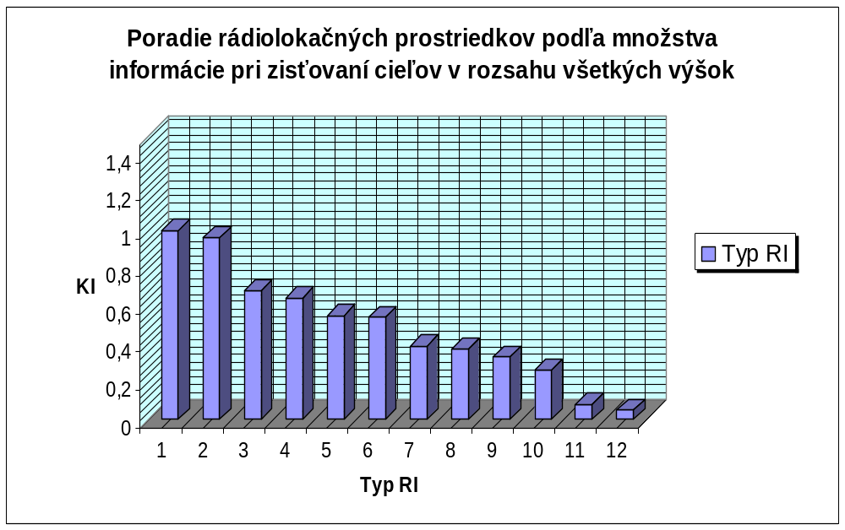

Slide 22
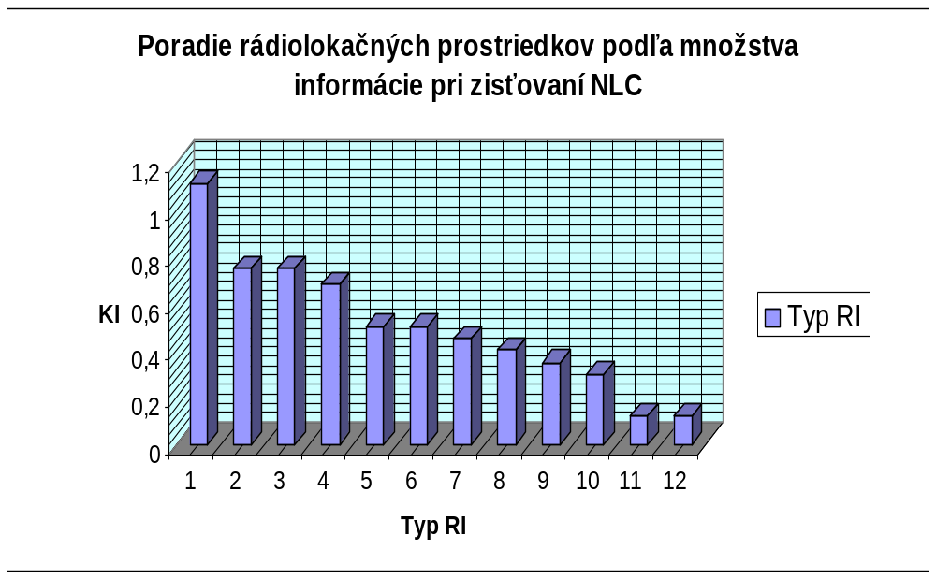

Slide 23
4.3 Velenie a riadenie v boji a riadenie paľby
4.3.1 Velenie
4.3.2 Riadenie
4.3.3 Taktický systém velenia a riadenia
4.3.4 Riadenie paľby
4.3.5 Matematický model rozhodovacej situácie
4.3.6 Model rozhodovacieho procesu PVO
4.3.7 Možnosti automatizácie riadenia paľby
4.3.8 Popis činnosti ASV s využitím fuzzy logiky

Slide 24
4.3.2.1 Cyklus velenia a riadenia
Numerická prevaha
pozorovanie
Technologická prevaha
orientácia
Situačná prevaha
rozhodnutie
Koncepčná prevaha
konanie
Notes:
> OODA cyklus je jedným zo základných princípov, ktoré sú podstatou manévrového prístupu, Netýka sa iba vojnových aktivít, ale každej rozhodovacej činnosti.
> Východiskom, základom i cieľom v súčasnosti tak zvýrazňovanej informačnej vojny je urýchliť vlastný cyklus velenia a riadenia – pozorovanie – orientáciu – rozhodnutie – konanie (observation – orientation – decision – action OODA) tak, aby čím ďalej tým viac predstihoval cyklus velenia nepriateľa.
> Na základe pozorovania (prieskumná informácia) sa veliteľ orientuje, t. zn. vytvára si predstavu o situácii. Na základe orientácie formuluje svoje rozhodnutie. Aplikáciou rozhodnutia je konanie. V priebehu vedenia boja sa tento proces nepretržite opakuje.

Slide 25
4.3.3.1 Návrh štruktúry systému velenia a riadenia PozS
TASVaR PozS
Systémy velenia a riadenia
TASVVaR
TASVaR PP
TASVaR PVO
TASVaR-SČ/EB
TASVaR VL
Komunikačné systémy
Informačný systém bojových vozidiel
  Podporné systémy
TIS BV
TKS
TSRK
ISPR

Slide 26
Návrh štruktúry TAS V a R PVO PozS
SYSTÉM PVO PozS
Podsystém prieskumu
Podsystém velenia a riadenia
RAP
Prehľadový RL
ASTRA PVO
TAS VV a R
MAU
NLC RL
ASTRA PVO plrbat
Palebný podsystém
Družstvo IGLA
BRAMS
BV S10-M

Slide 27
4.3.4 Riadenie paľby - čiastkové požiadavky
rozsiahly súbor čiastkových činností vykonávaných cyklicky, priebežne v čase,
tvorba podkladov pre varianty rozhodnutia,
disproporcia medzi dispozičným časom a pracovným časom celého palebného reťazca,
- časový deficit na riešenie a prijatie zdôvodnených rozhodnutí.

Slide 28
4.3.5 Matematický model rozhodovacej situácie
M_{p1}(x, y)
M_{p}(x, y) = M_{p2}(x, y) (4.3.5.2)
:
M_{pk}(x, y)
P – racionálnych účastníkov,
Q – indiferentných účastníkov,
n – množín X₁, X₂, ..., X_{n} alternatív racionálnych účastníkov,
m – množín Y₁, Y₂, ..., Y_{m} stavov indiferentných účastníkov,
n – hodnotiacich funkcií M₁, M₂, ..., M_{n} racionálnych účastníkov.

Slide 29
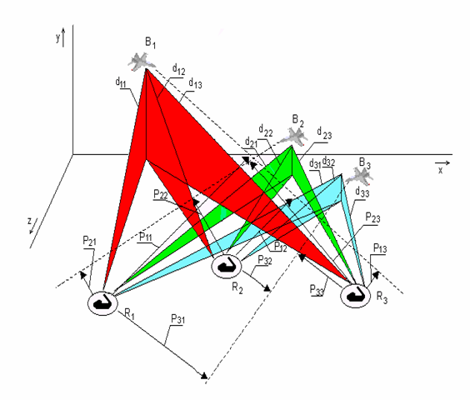
Model rozhodovacieho procesu riadenia paľby

Slide 30
4.3.7 Možnosti automatizácie riadenia paľby
Členenie procesu riadenia paľby
> získavanie a zhromažďovanie informácií o vzdušných cieľoch v stanovenom priestore,
> analýza informácie o vzdušných cieľoch,
> rozhodovací proces, formulácia a stanovenie bojových (palebných) úloh podriadeným palebným prvkom,
> palebné pôsobenie a hodnotenie výsledkov palebného pôsobenia.

Slide 31
Začiatok
i=1 , j=1
Vstup: X_{bi}, Y_{bi}, V_{xi}, V_{yi} : i=1,2,...,n; X_{rj}, Y_{rj} : j=1,2,...,m; m,n P_{jmax}, d_{jpp(vn),} d_{jpp(von)}
Výpočet a porovnanie P_{ij},d_{ij}:
j=1,2,...,m ; P_{i,j} ≤P_{jmax} ∧ d_{i,j}∈<d_{jpp(vn)}, d_{jpp(von)}
áno
Riadenie
výberu
Výber R_{i,j} ∨ R_{i,j+1} ∨ ... ∨R_{i,m}
i=n
i=i+1
nie
áno
Optimalizácia výberu prostriedkov
Výstup:Prostriedky
Koniec

Slide 32
Začiatok
i=1 , j=1
Vstup:
X_{bi}, Y_{bi}, V_{xi}, V_{yi} : i=1,2,...,n;
X_{rj}, Y_{rj} : j=1,2,...,m; m,n
P_{jmax}, d_{jpp(vn),} d_{jpp(von)}
Výpočet P_{i,j}, d_{i,j}:
P_{i,j} ≤P_{jmax} ∧ d_{i,j}∈<d_{jpp(vn)}, d_{jpp(von)} >
Výpočet P_{i,j+1},d_{i,j+1} : P_{i,j+1} ≤P_{jmax} ∧ d_{i,j+1} ∈ ∈<d_{jpp(vn)}, d_{jpp(von)}>
Výpočet P_{i,m},d_{i,m} :
P_{i,m} ≤P_{jmax} ∧d_{i,m}∈<d_{jpp(vn)}, d_{jpp(von)}>
áno
Riadenie
výberu
nie
Výber R_{i,j} ∨ R_{i,j+1} ∨ ... ∨R_{i,m}
i=n
i=i+1
nie
áno
Optimalizácia výberu
prostriedkov
Výstup:Prostriedky
Koniec

Slide 33
Začiatok
Vstup:
X_{bi}, Y_{bi}, V_{xi}, V_{yi} : i=1,2,...,n;
X_{rj}, Y_{rj} : j=1,2,...,m; m,n
P_{jmax}, d_{jpp(vn),} d_{jpp(von)}
Výpočet P_{i,j}, d_{i,j}, P_{i,j+1},d_{i,j+1}... P_{i,m,} d_{i,m}: P_{i,j}, P_{i,j+1},...P_{i,m} ≤P_{jmax} ∧ d_{i,j}, d_{i,j+1},...d_{i,m} ∈<d_{jpp(vn)}, d_{jpp(von)} >
Výpočet P_{i+1,j+1},d_{i+1,j+1,}P_{i+1,j+1}, d_{i+1,j+1}... P_{i+1,m,} d_{i+1,m} :
P_{i+1,j+1}, P_{i+1,j+1},...P_{i+1,m} ≤P_{jmax} ∧ ∧ d_{i+1,j+1}, d_{i+1,j+1},...d_{i+1,m} ∈ ∈<d_{jpp(vn)}, d_{jpp(von)}>
Výpočet P_{n,j}, d_{n,j}, P_{n,j+1},d_{n,j+1}... P_{n,m,} d_{n,m}: P_{n,j}, P_{n,j+1},...P_{n,m} ≤ ≤P_{jmax} ∧ d_{n,j}, d_{n,j+1},...d_{n,m} ∈ ∈<d_{jpp(vn)}, d_{jpp(von)} >
Výber R_{i,j} ∨ R_{i,j+1} ∨
R_{i,j+2} ∨... ∨R_{i,m}
Výber R_{i+1,j} ∨ R_{i+1,j+1} ∨
R_{i+1,j+2} ∨... ∨R_{i+1,m}
Výber R_{n,j} ∨ R_{n,j+1} ∨
R_{n,j+2} ∨... ∨R_{n,m}
Optimalizácia výberu
prostriedkov
Výstup:
Prostriedky
Koniec

Slide 34
4.4.2 ASTRA PVO ako VS pl. batérie
VKV
rádiostanica
VKV
rádiostanica
ASV ASTRA PVO (plrbat)
Náhlavná
súprava
Pracovné
miesto
veliteľa
Náhlavná
súprava
Pracovné
miesto zástupcu
veliteľa
LETVIS MON
(Záznamové
a archivačné
zariadenie)
GPS
Pracovné miesto
systémového
inžiniera
ROUTER
CISCO
Rádiomodem
pre VKV
VKV
rádiostanica
Rádiomodem
Rádiomodem
Modem
1
Rádiomodem
Modem
2
275-295 Mhz
275-295 Mhz
275-295 Mhz
Dátové spojenie
na podriadených
Rádiolokačný
prostriedok P-19
Nadriadené ASV

Slide 35
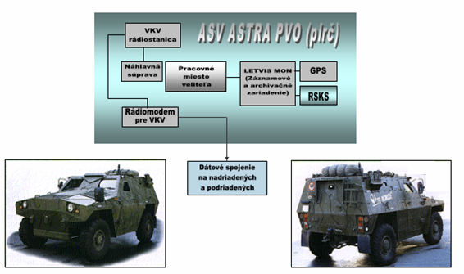
4.4.3 ASTRA PVO ako VS plrč

Slide 36

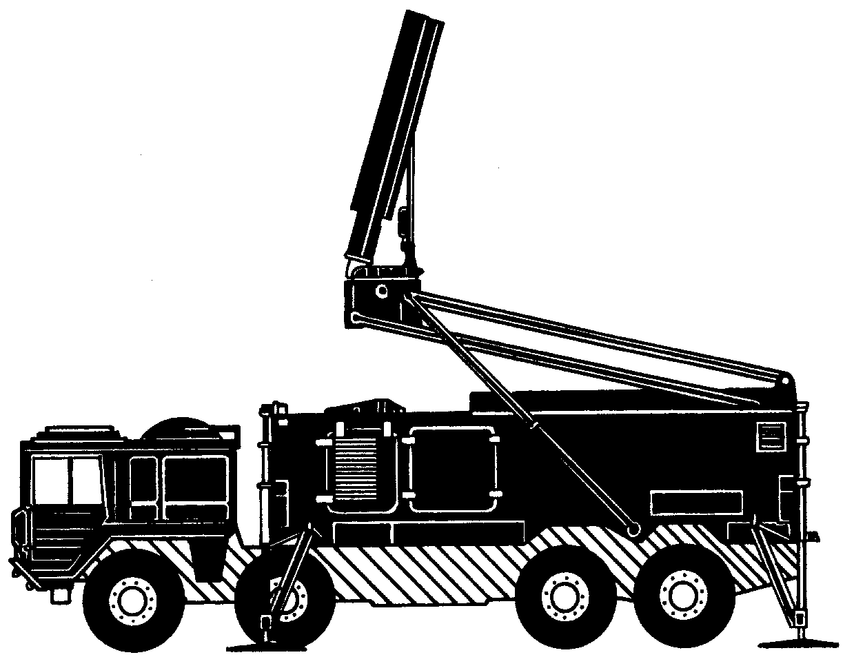
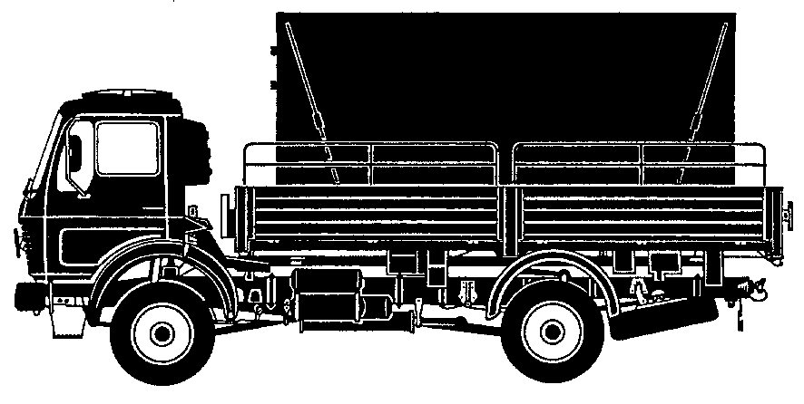
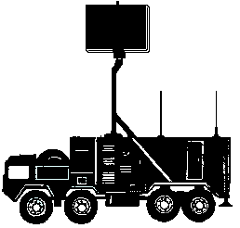

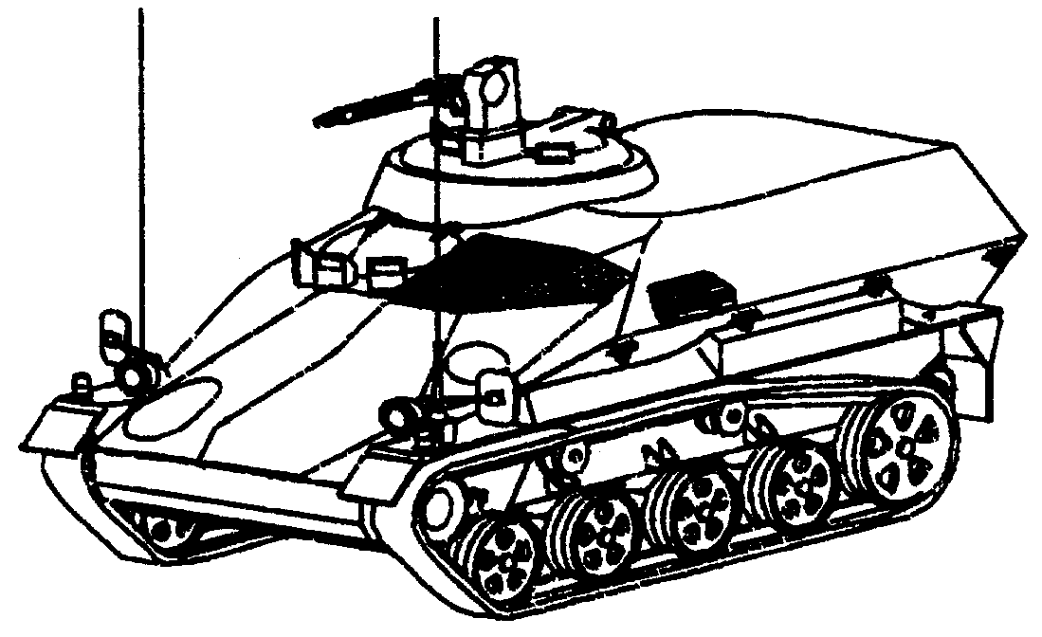
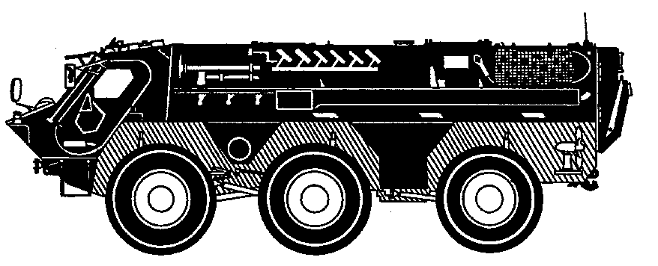
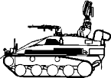
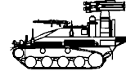
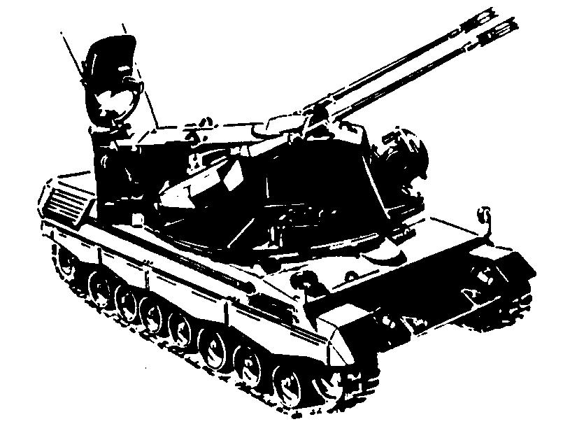
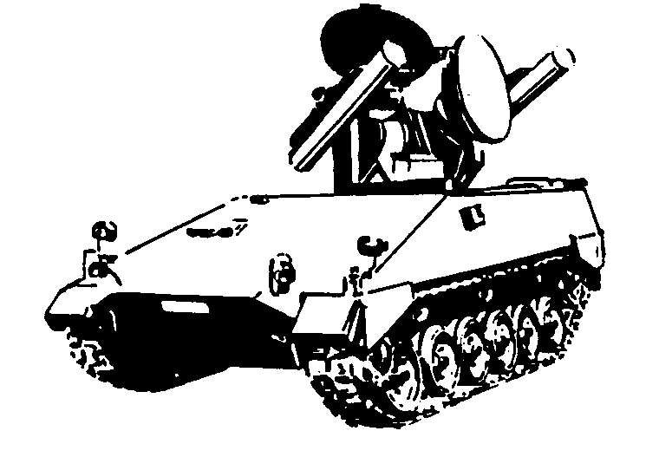
Štruktúra Systému PVO PozS
Prieskum
Riadenie
TAS VaR PozS
LTNA RAP
RRL
Sieť
velenia
a RP
exter
ASTRA PVO Paleb. podpor.
prieskum
System
MOVES PVO
LTNA MAU
VS ALIGATOR
NLC RL
ASTRA PVO
Prieskum PVO PozS
Sieť velenia a RP
VS ALIGATOR
Riadenie paľby/paleb.
pôsobenie
Sieť
riadenia paľby
VS ASTRA PVO
ALIGATOR/IGLA
ShPLK BRAMS
BV S10M3

Slide 37
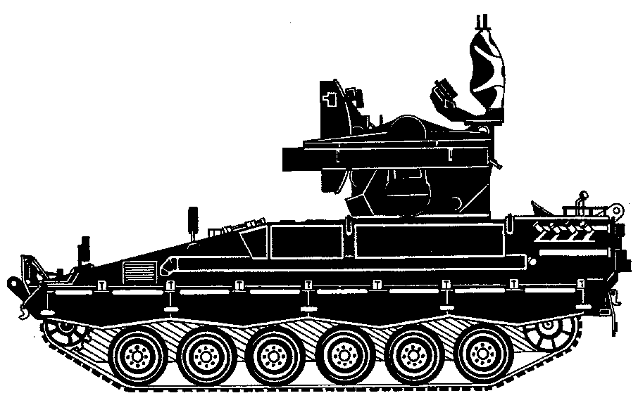
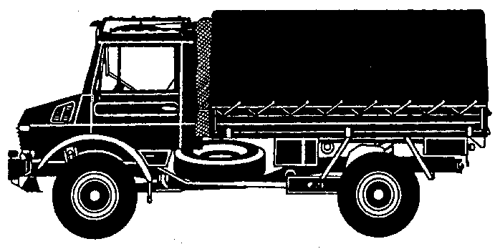
Členenie a výzbroj protilietadlového družstva S-10M
RF1325
RF1350
1. obsluha
Vel.
Strelec
operator
Vodič
2. Obsluha
Vel.
Strelec
operator
Vodič
P
RF1325
RF1350
3. Obsluha
Vel.
Strelec
operator
Vodič
2x
2x
6x
2x

Slide 38


Ústredňa linkovej
telekomunikačnej siete
Vysokokapacitné diaľkové spoje
RAP
RAP
Hranica pokrytia
územia uzlom RAP
Oporná mriežková telekomunikačná sieť
spoj č.1
spoj č.3
spoj č.2
spoj č.4

Slide 39
4.5 Systém integrovanej dátovej siete
4.5.1 Základná charakteristika systému
4.5.2 Požadované funkcie systému
4.5.3 Návrh taktickej integrovanej dátovej siete

Slide 40
Ďakujem za pozornosť

Slide 41
Aktuálne otázky :
1. Aká bola presnosť, operatívnosť a kvalita riešenia jednotlivých úloh informačného procesu, ktoré sú rozhodujúcim podkladom pre tvorbu variant použitia podriadených prvkov palebného podsystému vojskovej PVO na konkrétnej úrovni riadenia paľby.
2. Do akej miery predstavovali tieto varianty optimálne riešenie palebného pôsobenia.
3. Akú kvalitu mala „hodnotová analýza“ veliteľa pri výbere optimálnej varianty pôsobenia palebných prostriedkov.
4. Do akej miery boli realizované základné ciele a požiadavky, ktoré sú kladené na proces riadenia paľby

Slide 42
Podstata a prvky manévrového prístupu
Podstata a prvky manévrového prístupu
- narušovanie súdržnosti (cohesion) nepriateľa
- použitie sily proti slabinám nepriateľa systém Dávid versus Goliáš (kameňom do oka)
- kombinácia manévru a tempa boja, využívanie prekvapenia
- stavať nepriateľa pred riešenie dilem, tempo boja musí vyvolávať prekvapenia,
- súbežné pôsobenie proti viacerým slabinám nepriateľa zväčšuje prekvapenie
- (Clausewitz: vojna je chaos – vlastný aj nepriateľa)
- úsilie boja je podriadené cieľu (nie zničenie ale porážka – defeat nepriateľa ukončenie boja)
- uplatnenie manévrového prístupu na všetkých úrovniach vojny

Slide 43
Metóda velenia stanovením úlohy
Metóda (spôsob) velenia stanovením úlohy
Podstatou metódy velenia stanovením úlohy je presadzovanie a uplatňovanie decentralizovaného štýlu velenia pomocou definovaného cieľa a nadriadeným stanovenej bojovej úlohy pre konkrétneho podriadeného veliteľa.
Tento štýl na rozdiel od direktívneho velenia oznamuje čo treba dosiahnuť, no nedáva pokyn “ako” to dosiahnuť.
Veliteľ môže (musí) využiť vlastnú iniciatívu v rámci vymedzeného:
  priestoru
  času
  vyčlenených zdrojov
Metóda vytvára priestor a dispozície na “voľnosť konania” a umožňuje urýchliť rozhodovací proces.

Slide 44
Kompaktný tvar matematického modelu rozhodovacej situácie môžeme zapísať napríklad takto (31):
P = { 1, 2, ..., n } ; X₁, X₂, …, X_{n}; M₁, M₂, ..., M_{n} (4.3.5.3)
Q = { 1, 2, ..., m } ; Y₁, Y₂, ..., Y_{m}

